Slide 1
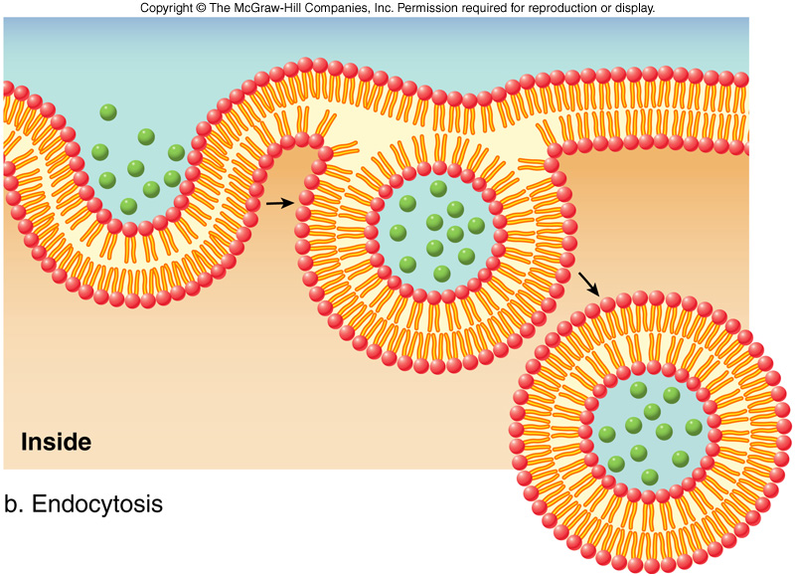
Transport Sel
Pertemuan 4

Slide 2
KEPERMEABELAN
*Sel bersifat semi-permiabel (tembus u/ zat
tertentu)
*Kepermeabelan ditentukan oleh:
- besar molekul
- kelarutan dlm air atau lemak
- perbedaan muatan listrik

Slide 3
TRANSPORT ZAT
*Keluar masuknya zat dari sel
*Caranya: 1. difusi
2. osmosa
3. filtrasi
4. transport aktif
5. cytosis
1,2,3 → melibatkan sifat fisik sel
4 → sifat fisik dan biologis sel
5 → sifat biologis sel

Slide 4
DIFUSI
* Tergantung pd konsentrasi zat terlarut
* Perembasan zat dari konsentrasi tinggi ke konsentrasi rendah
* Perembesan dapat terjadi tanpa lewat sekat atau lewat sekat
* Tanpa lewat sekat→ berlangsung pd proto- plasma sendiri, mis: ujung RE ke ujung lain
* Lewat sekat, mis:- antara intra dan ekstra sel
- antara sitoplasma dengan nukleoplasma

Slide 5
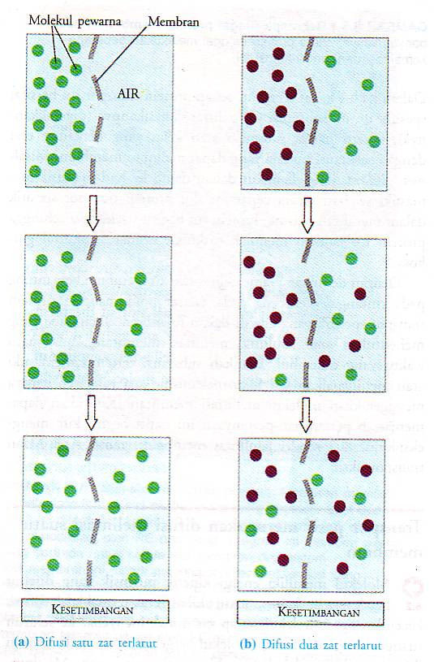

Slide 6
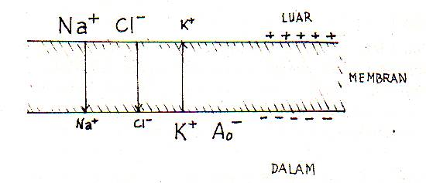
* Difusi umum terdpt pd sel, tanpa energi
* Difusi terjadi bagi O2, CO2, air, elektrolit
dan mol organik sederhana.
Elektrolit berdifusi krn adanya potensial listrik, dimn pd membran luar muatan (+) sdgkan dlm membran muatan (-)
Na+ diluar membran susah msk, K+ dlm membran mudah keluar

Slide 7
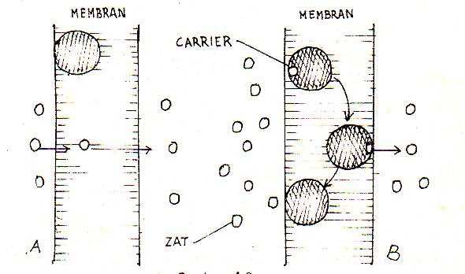
Berdasarkan carrier difusi dibagi:
Difusi bebas→ bebas berdifusi
Difusi terikat→ diikat o/ carrier (permease)
carrier(pembawa) khas bg suatu zat, dg arah difusi tetep→ [ ] tinggi ke [ ] rendah
difusi bebas difusi terikat

Slide 8
OSMOSA
* Merupakan transpor pasif air
* Membandingkan dua larutan dg konsent- rasi zat terlarut dlm air berbeda.
* Konsentrasi zat terlarut tinggi (pekat)→
hipertonik
* Konsentrasi zat terlarut rendah (encer)→
hipotonik
* Konsetrasi zat terlarut sama → isotonik
* Nilai osmosis
* Melalui membran permiabel selektif

Slide 9
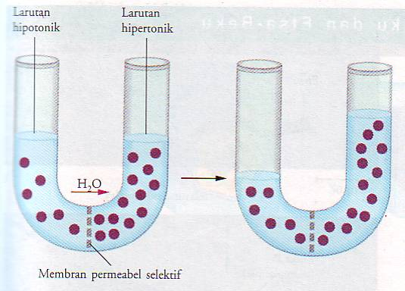
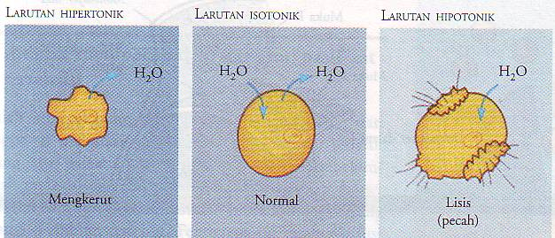

Slide 10
Dalam keadaan biasa sel→ isotonis dg
cairan mediumnya (CES)
Menjaga tekanan osmosa→ homostatis
Contoh: pd eritrosit dlm media hipertonis
akan terjadi krenasi
eritrosit dlm media hipotonis akan terjadi haemolisis
Secara umum disebut cytolysis
Pada sel tumbuhan disebut plasmolysis

Slide 11
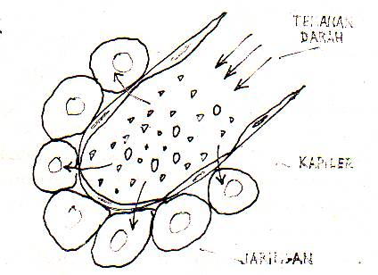
FILTRASI
Transport zat terjadi krn perbedaan teka-
nan atmosfer antar 2 ruangan yg dipisah- kan membran yg permiabel terhdp zat itu
Mis: lumen kapiler ke sel jaringan sekitar,
krn tek drh (akibat pemompaan jantung).

Slide 12
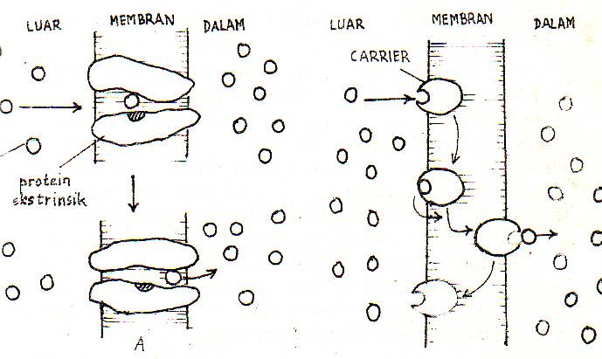
TRANSPORTASI AKTIF
Melawan gradient konsentrasi → konsent-
rasi rendah ke konsentrasi tinggi
Membutuhkan energi (ATP)
Transportasi aktif ini disebut juga absorpsi
Ada 2 teori cara tranportasi aktif ini yaitu:
dorongan pemusingan

Slide 13
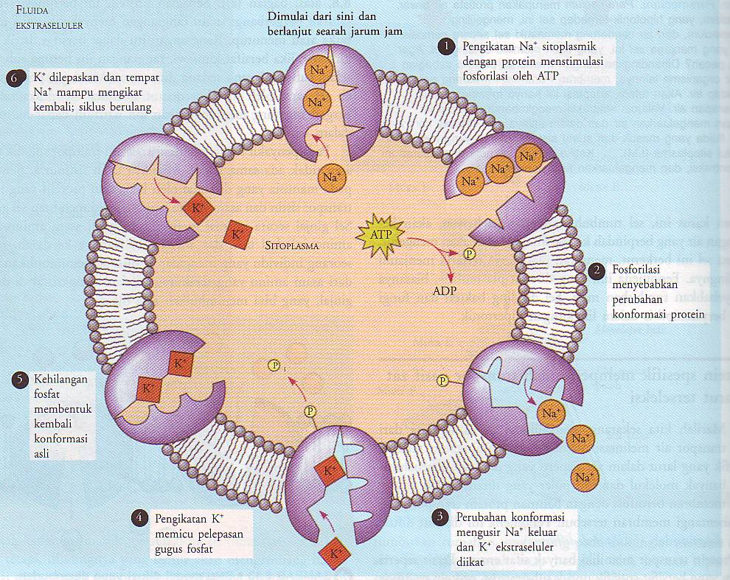
Zat yg diabsorbsi adalah: elektrolit, glukosa
as amino dll.
Gambar: pompa natrium-kalium, transprtasi aktif.

Slide 14
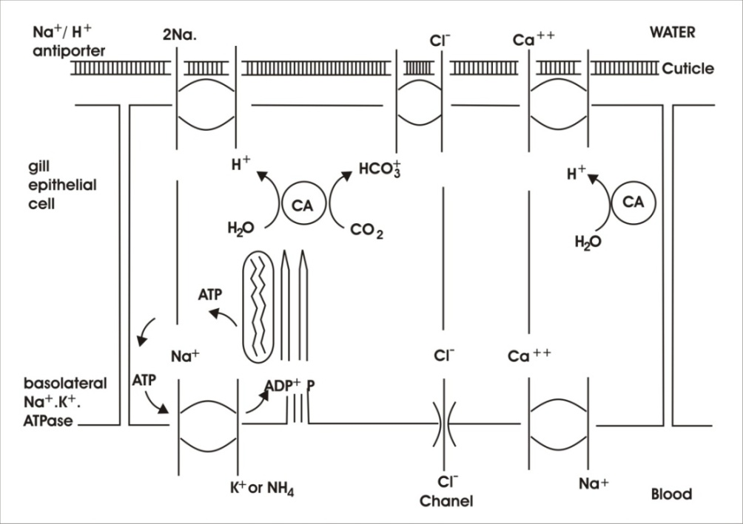

Slide 15
Na = Menjaga tekanan osmotik, pH, serta mengatur permeabilitas membran
K = Keseimbangan air dalam sel, membentuk sel

Slide 16
SITOSIS
Transport zat yg melibatkan lepasnya sebhg membran sel→ fragmen membran langsung menjadi selaput zat yg ditrans-
port
Endosotisis→ masuk zat dr luar ke dalam
Exosotosis → masuk zat dr dalam ke luar
Menurut dimensi zat terbagi 2: pinositosis
dan pagositosis
Berdasarkan asal zat yg difagosit: hetero fagosit (extraselular) dan autofagosit
(inraselular)

Slide 17
Exositosis perlu u/:
1. sekresi: (getahan) yaitu mengeluarkan
zat produksi sel→lendir,enzim
steroid.
2. ekskresi: (pembuangan) yaitu mengelu-
arkan ampas metabolisme atau ampas pencernaan sel
dlm btk cair→ NH4OH, urea, as urat dll
3. ekstrusi: membuang bhn pdt→ paska
lisosom

Slide 18
Komunikasi sel dan konsep reseptor
Pembicara dan pendengar
Bagaimana pendengar merespons
Sinyal → jarak dekat dan jauh
Respon sinyal ada yg elektromagnetik (cahaya) & ada yg mekanis (sentuhan)
Reseptor → protein membran
Pada multiseluler penting komunikasi tingkat seluler u/ kehidupannya
Guna u/ terciptanya koordinasi aktivitas sel shg terbentuk organisme yg normal
Sinyal yg digunakannya → sinyal kimia

Slide 19
Mekanisme Komunikasi Sel:
Pembicara → Pendengar
@. Deteksi
@. Proses
@. Respon
Kesalahan komunikasi dapat disebabkan o/ sel pembicara dlm menyampaikan
bisa juga krn pada sel pendengar sbg penerima

Slide 20
Persinyalan sel
. Percobaan pada sel ragi:
. Menggunakan sinyal kimia
u/ mengindentifikasi
sel a → reseptor faktor α
sel α → reseptor faktor a
. Pengikatan faktor terjadi
perubahan pd permukaan
dan terjadi penggabungan
nukleus sel a dan sel α

Slide 21
Pensinyalan :
Jarak dekat : parakrin , sinaptik
Jarak jauh : endokrin (hormon) sbg neurotransmiter
Parakrin → mrpkan senyawa
kimia yg dihslkan o/ sel peng-
sekresi , berdifusi kedlm cairan
ekstraseluler dan merangsang
sel target.
mis: faktor pertmbhan berupa
senyawa kimia yg merang-
sang sel target u/ tmbh

Slide 22
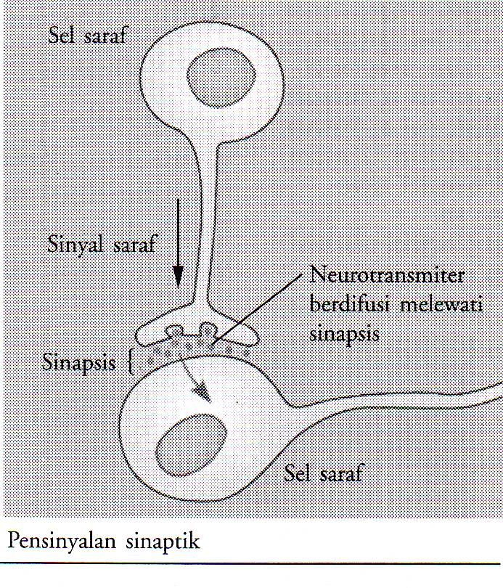
Sinaptik .
Terjadi pd sel saraf yg spesifik
sel saraf menghslkan sinyal kimia → neurotransmiter berdifusi ke sel target (sel saraf) melalui ruangan sempit (sinapsis) u/ meneruskan rangsangan
Motor end plat → ruangan sem-
pit yg meneruskan rangsangan
antara sel saraf dg sel otot

Slide 23
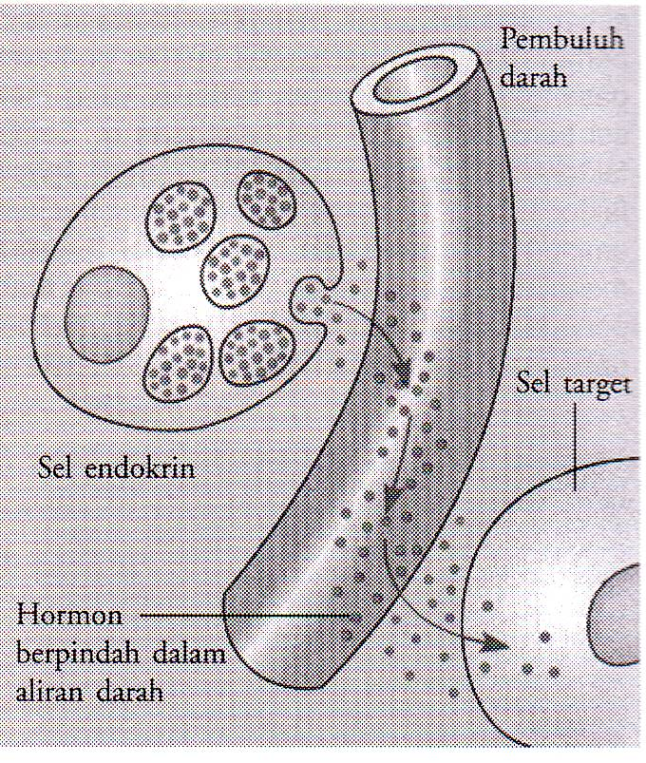
hormonal
pensinyalan ke tempat
yg jauh → hormon
dikenal dg pensinyalan
endokrin
sel spesial melepaskan
mol hormon msk kepem-
buluh darah dg melalui
sistem pembuluh darah
akan smpai ke sel target

Slide 24
Diagram hipothalamus hipofisis ovarium

Slide 25
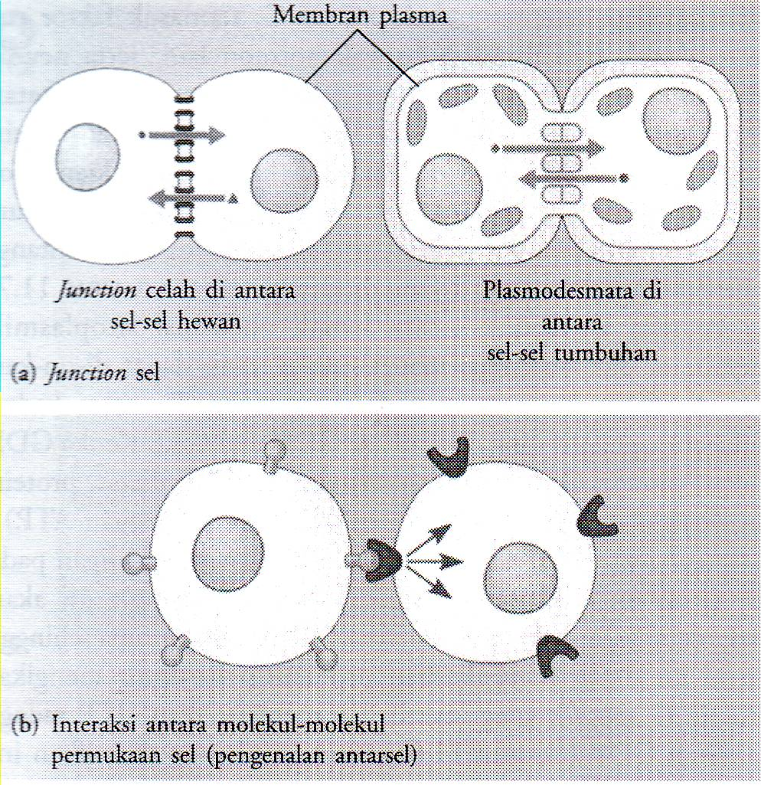
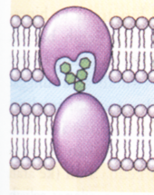
Komunikasi kontak langsung
Junction
Interaksi mol yg menonjol
dr permukan sel

Slide 26
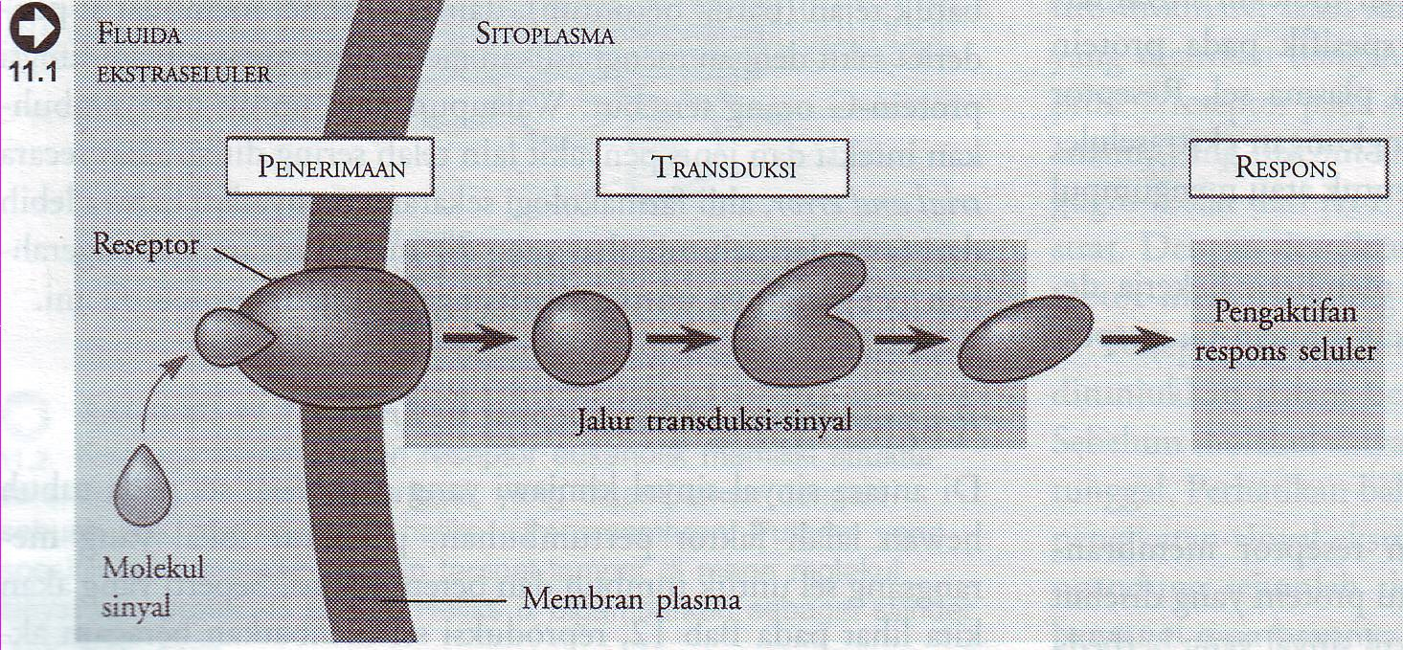
Tahap pensinyalan:
Penerimaan : sinyal akan dideteksi o/ protein membran sel
sebagai reseptor
Transduksi : sinyal akan dirubah menjadi respons seluler
spesifik
Respons : respons seluler aktif
Ex: Epinefrin → enzim glikogen posporilase→glukosa 1 pospat→
glukosa 6 pospat → glikolisis

Slide 27
Komunikasi sel melalui reseptor
Td: 1. reseptor terkait protein G
2. reseptor tiroksin kinase
3. reseptor saluran ion

Slide 28
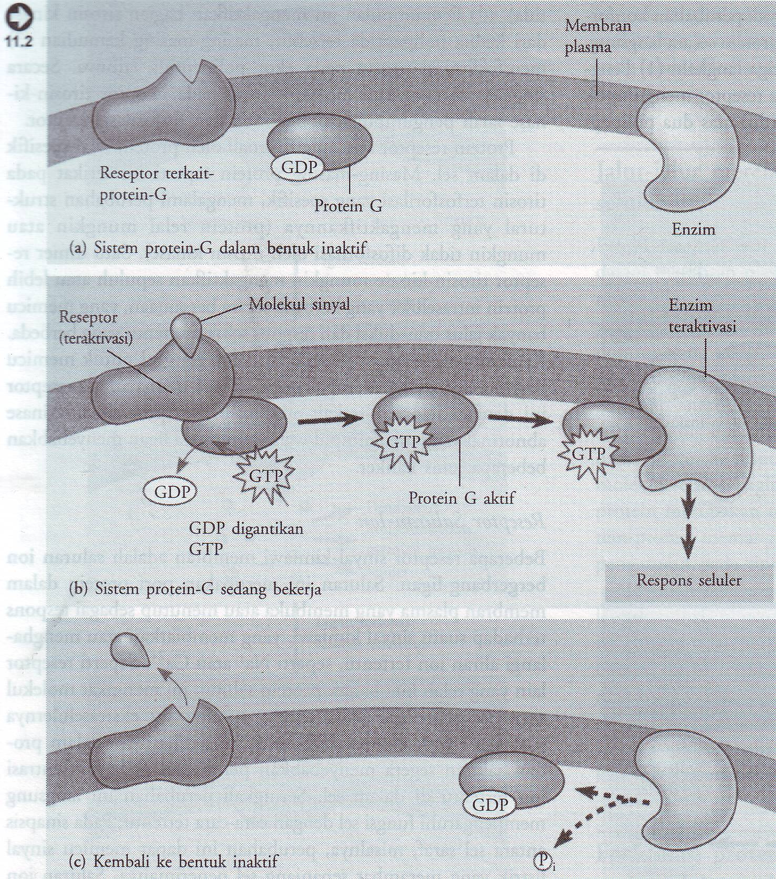
1. Reseptor terikat protein G

Slide 29
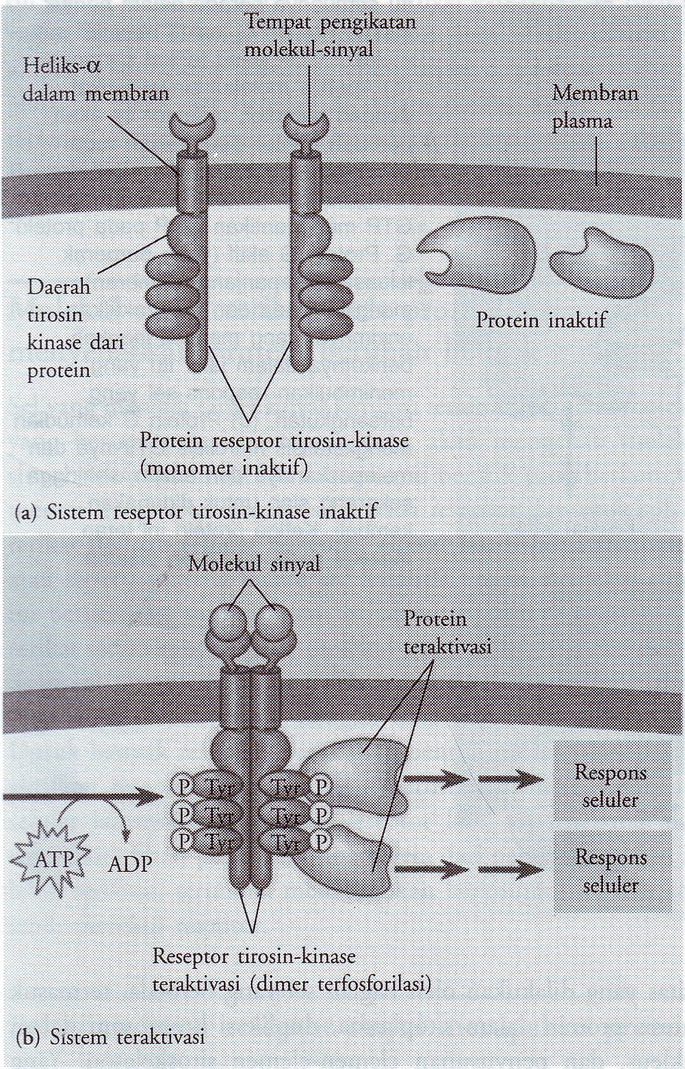
2. Reseptor tiroksin kinase

Slide 30
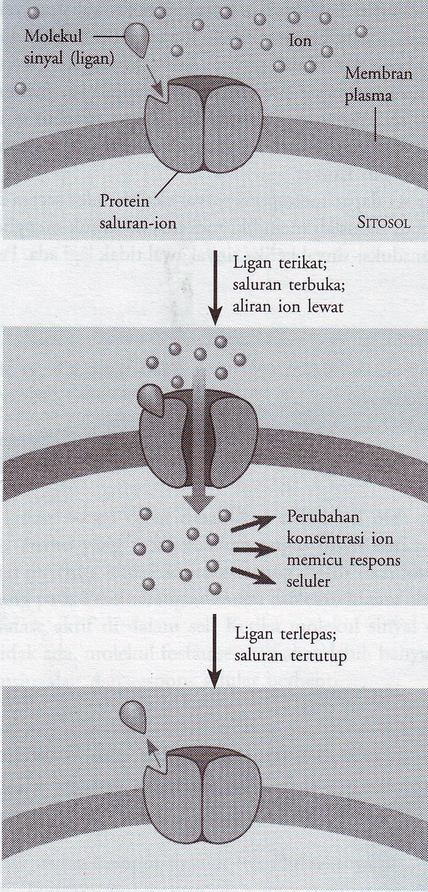
3.Reseptor saluran ion

Slide 31
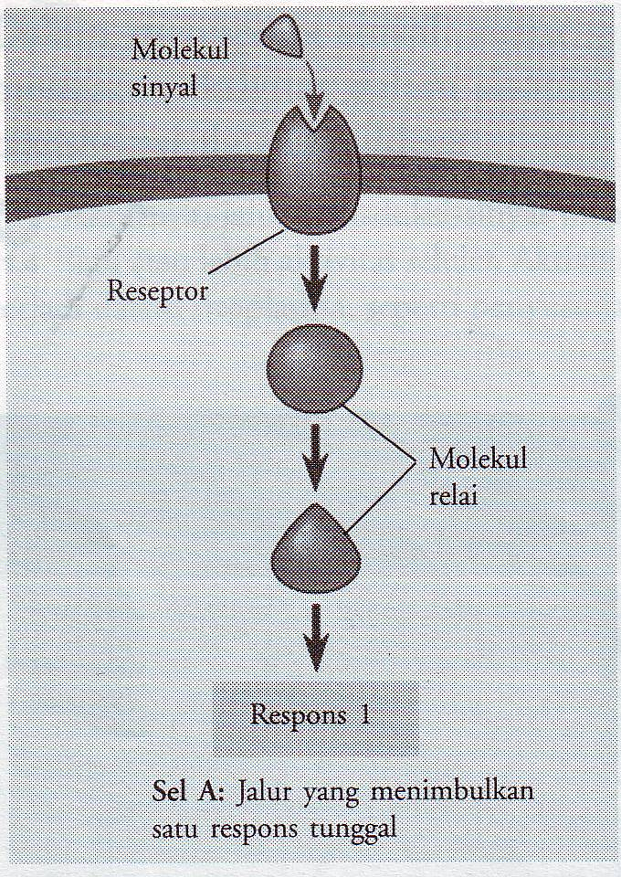
Sifat pensinyalan→ respon

Slide 32
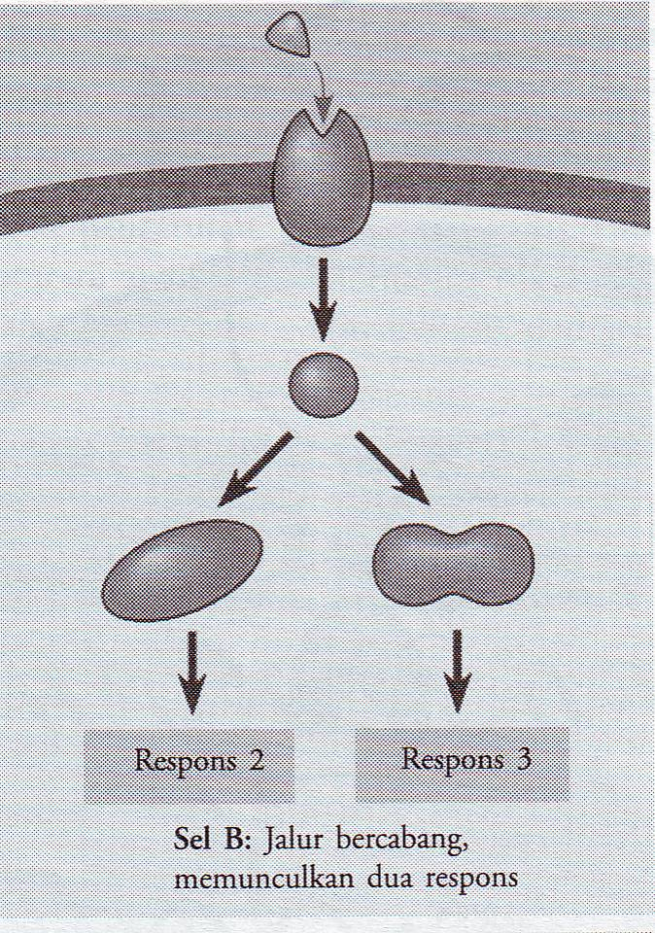

Slide 33
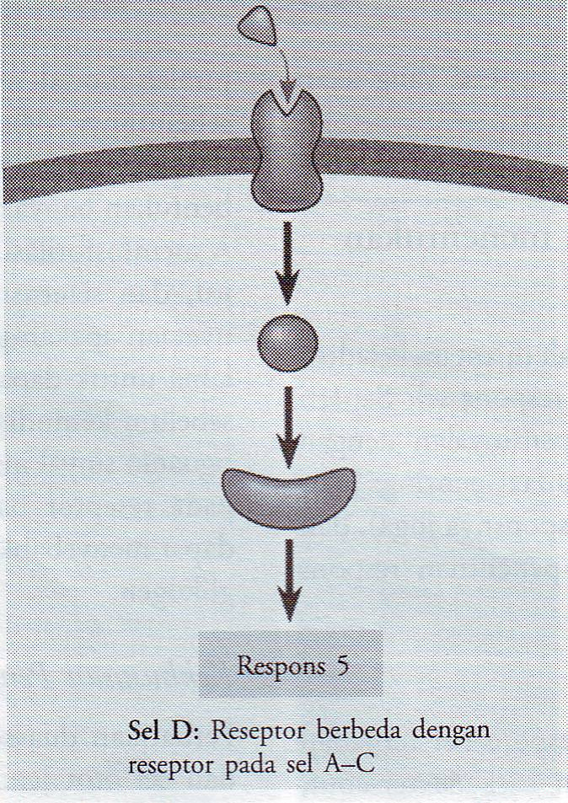

Slide 34
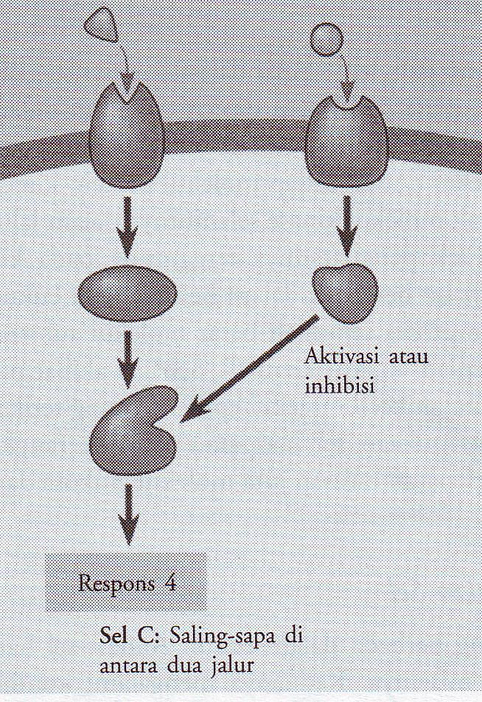

Slide 35
Terima Kasih

